Slide 1


JS Klase
Uvod u objektno – orijentisano programiranje

Slide 2
JS Objekti – rekapitulacija
Objekti – entiteti koji su slični objektima u realnom životu.
let auto = {
marka: “Peugeot 208",
boja: “bela",
sviraj: function() {
console.log(“Beep! Beep!”);
}
};
console.log(auto.marka);
console.log(auto.sviraj());

Slide 3
JS Objekti – rekapitulacija
Šta ako imamo više objekata istog „tipa“?
Potreban je način da se definiše „šablon“ za kreiranje objekata, takozvana klasa.

Slide 4
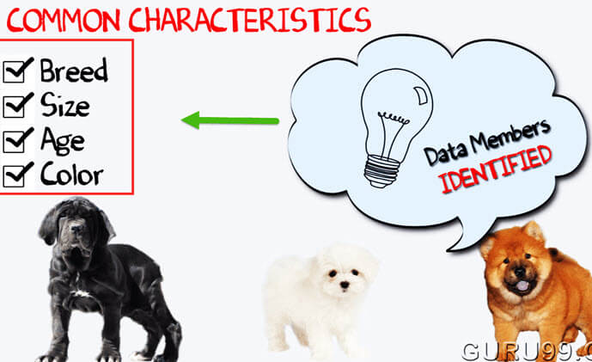
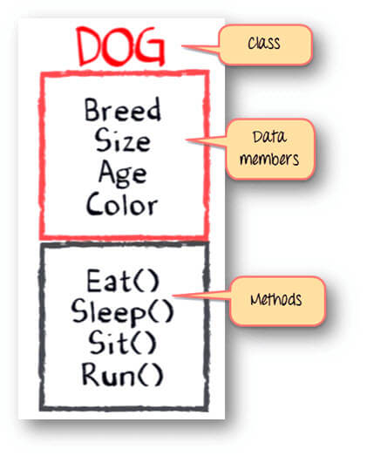
Grupisanje objekata

Slide 5
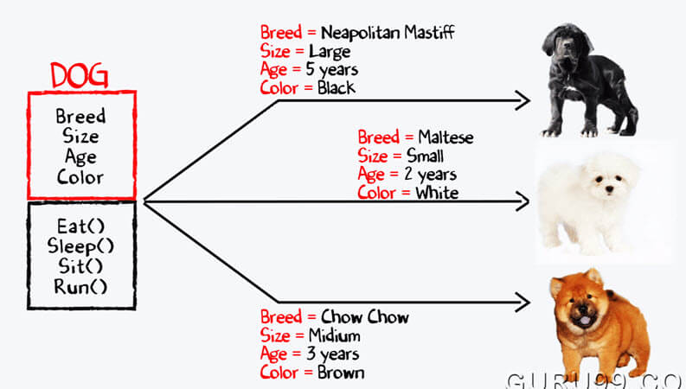
Grupisanje objekata

Slide 6
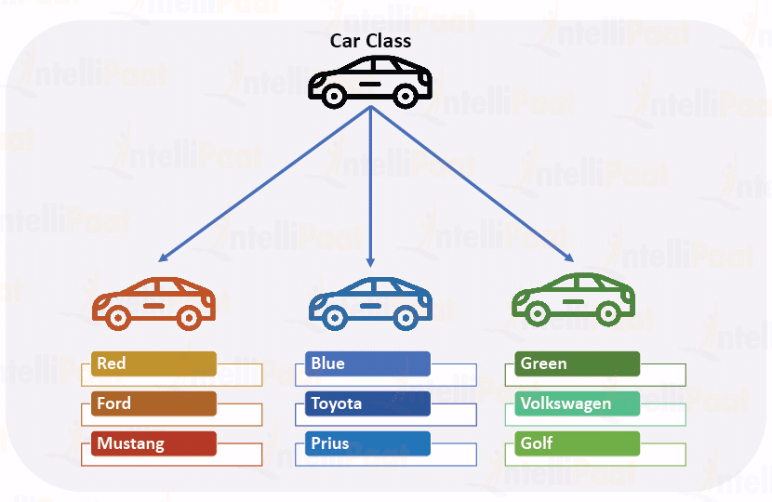
Primer klase i objekata

Slide 7
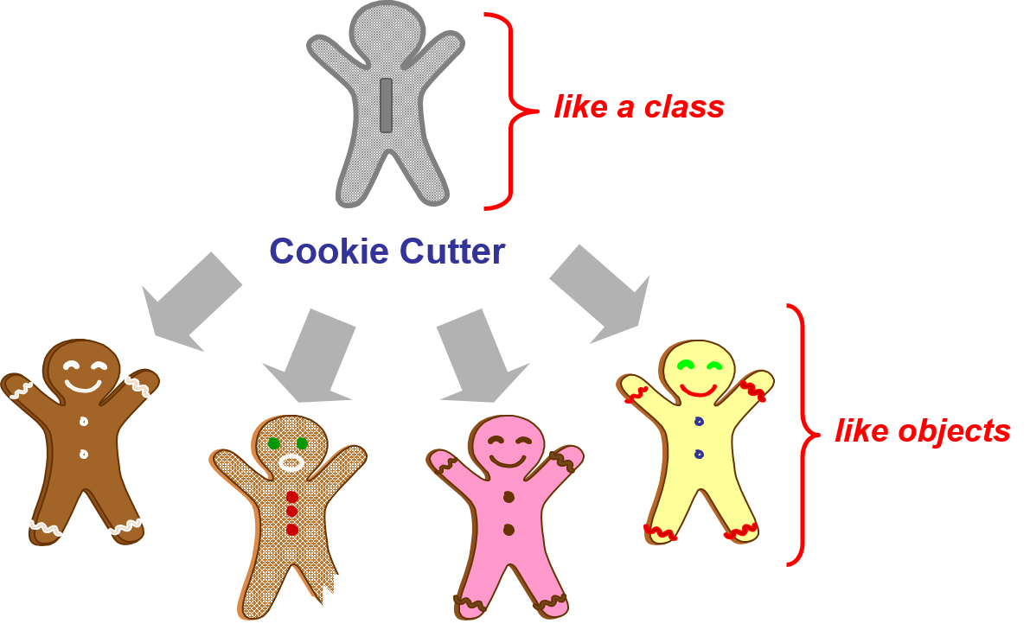
Kako funkcionišu klase i objekti?

Slide 8
Klase i objekti
Klasa – korisnički tip podatka, koji se sastoji od podataka (polja ili atributi), kao i funkcija (metode).
Objekat – instanca (realizacija) klase, odnosno promenljiva neke klase.
Klasa je šablon po kojem se kreiraju objekti.
Može postojati mnogo objekata jedne klase.

Slide 9
Klase i objekti - primeri
let datum = new Date();
console.log(datum.getDate());
let niz1 = [1, 2, 3];
let niz2 = new Array(1, 2, 3);
let o1 = {ime: "Pera", godine: 25};
let o2 = new Object();
o2.ime = "Pera";
o2.godine = 25;
let s1 = "Pera";
let s2 = new String("Pera");

Slide 10
Klase - sintaksa
class <name> {
constructor(arg1, arg2, [..]) { {
this._property1 = arg1;
this._property2 = arg2;
[..]
}
[..]
}

Slide 11
Primer
Napraviti klasu Auto koja od polja ima marka, boja i imaKrov, kao i metodu sviraj().
class Auto {
constructor(marka, boja, imaKrov) {
this._marka = marka;
this._boja = boja;
this._imaKrov = imaKrov;
}
}

Slide 12
Kreiranje objekata
Objekti neke klase kreiraju se preko ključne reči new.
Na primer:
let auto1 = new Auto(“Peugeot 208”, “bela”, false);
let auto2 = new Auto(“Mazda CX3”, “crna”, true);
Pristupanje poljima i metodama objekta vrši se preko operatora .:
console.log(auto1.marka);
console.log(auto2.marka);
console.log(auto1.boja);
console.log(auto2.boja);

Slide 13
Ključna reč this
U svakoj metodi moguće je referencirati objekat koji poziva datu metodu preko promenljive this.
Za pristup poljima nekog objekta unutar metode potrebno je najpre pozvati objekat koji je pozvao metodu, a potom polje, i to sa:
this.ime_polja

Slide 14
Geteri i seteri
Obično se poljima klase ne pristupa direktno, već se koriste posebne metode za pristup poljima.
Metode za čitanje vrednosti polja – geteri.
Metode za izmenu vrednosti polja – seteri.
Ispred getera se stavlja ključna reč get.
Ispred setera se stavlja ključna reč set.
Važna napomena: Geteri i seteri su metode, a pristupa im se kao poljima!

Slide 15
Klasa Auto – geteri i seteri
class Auto {
constructor(marka, boja, imaKrov) {
this.aMarka = marka;
this.aBoja = boja;
this.aImaKrov = imaKrov;// ture/false
}
get aMarka() { return this._marka; }
set aMarka(m) { this._marka = m; }
get aBoja() { return this._boja; }
set aBoja(b) { this._boja = b; }
get aImaKrov() { return this._imaKrov; }
set aImaKrov(ik) { this._imaKrov = ik; }
}

Slide 16
Primer - Film
Kreirati klasu Film koja od polja sadrži naslov, reziser i godinaIzdanja, kao i metodu stampaj() za prikaz naslova filma.
Kreirati tri objekta klase Film.
Testirati metode klase.

Slide 17
Primeri - Film
U klasi Film, dodati po tri setera za sva polja, s tim da se u seteru za godinu izdanja proverava da li je godina veća od 1800.
U klasi Pacijent, dodati odgovarajuće getere i setere, s tim što je potrebno da se u odgovarajućim seterima proveri da li je visina između 0 i 250, a težina između 0 i 550.

Slide 18
Primer - Pacijent
Kreirati klasu Pacijent koja od polja sadrži ime, visina i tezina. Od metoda sadrži:
Stampaj() koja ispisuje sve podatke o pacijentu,
Bmi(), koja vraća bmi vrednost pacijenta,
Kritican(), koja vraća true ukoliko je bmi pacijenta manji od 15 ili veći od 40, a u suprotnom vraća false.
Kreirati tri objekta ove klase i testirati metode.

Slide 19
Primeri - Knjiga
Napraviti klasu Knjiga koja od privatnih polja sadrži naslov, autor, godIzdanja, brojStrana i cena. Od javnih metoda sadrži:
Konstruktor koji postavlja sva polja,
Metodu koja štampa sve podatke o knjizi,
Metodu obimna koja vraća true ukoliko je knjiga obimna (broj strana veći od 600), u suprotnom vraća false.
Metodu skupa koja vraća true ukoliko je knjiga skupa (knjiga je skupa, ukoliko je njena cena veća od 8000), u suprotnom vraća false.
Metodu dugackoIme koja ispituje da li je ime autora dugačko (ukoliko je broj karaktera u autorovom imenu veći od 18), vraća true/false.

Slide 20
Primeri - Knjiga
Napraviti niz od barem tri knjige
Ispisati sve autore kojima je ime dugačko
Ispisati sve one knjige koje su istovremeno i skupe i obimne
Napraviti funkicju kojoj se prosleđuje niz knjiga a ona određuje:
ukupnaCena - Koliko ukupno koštaju sve knjge u nizu knjiga
prosecnaCena - Kolika je prosečna cena knjige
prosecnaStranica - Kolika je prosečna cena stranice knjige

Slide 21
Primeri - Pacijenti
Kreirati niz od barem tri pacijenta.
Ispisati podatke o pacijentu sa najmanjom težinom.
Ispisati podatke o pacijentu sa najvećim bmi vrednošću.
Ispisati sve pacijente čije ime sadrži slovo A.
Napraviti funkciju srednjaVisina kojoj se prosleđuje niz pacijanata a koja određuje i vraća srednju visinu pacijenata.

Slide 22
Primeri - Film
U klasi Film dodati polje ocene koje čini niz ocena koje su korisnici dali filmu
Kreirati niz od barem tri objekta klase Film
Napraviti metod prosek koji vraća prosečnu ocenu
Napraviti funkciju vekFilmova kojoj se prosleđuje niz filmova i ceo broj (vek), a funkcija ispisuje samo one filmove koji su stvoreni u prosleđenom veku
Napraviti funkciju prosecnaOcena kojoj se prosleđuje niz filmova, a koja određuje i vraća prosečnu ocenu svih filmova.

Slide 23
Primeri - Film
Napraviti funkciju najboljeOcenjeni kojoj se prosleđuje niz filmova, a ona vraća najbolje ocenjeni film.
Napraviti funkciju osrednjiFilm kojoj se prosleđuje niz filmova a ona vraća film koji je najbliži prosečnoj oceni svih filmova.
Napraviti funkciju najmanjaOcenaNajboljeg kojoj se prosleđuje niz filmova a ona određuje najbolji film i ispisuje njegovu najslabiju ocenu.
Napisati funkciju najmanjaOcena kojoj se prosleđuje niz filmova, a koja vraća koja je najmanja ocena koju je bilo koji film dobio.

Slide 24
Primeri - Film
Napisati funkciju najcescaOcena kojoj se prosleđuje niz ocena, a ona vraća ocenu koju su filmovi najčešće dobijali.
Napraviti funkciju iznadOcene kojoj se prosleđuje ocena i niz filmova, a ona vraća niz onih filmova koji su bolje ocenjeni od prosleđene ocene.
Napisati funkciju iznadOceneNoviji kojoj se prosleđuje ocena i niz filmova a koja treba da na ekranu da ispiše sve podatke o najnovijem filmu koji zadovoljava prosleđenu ocenu

